Slide 1
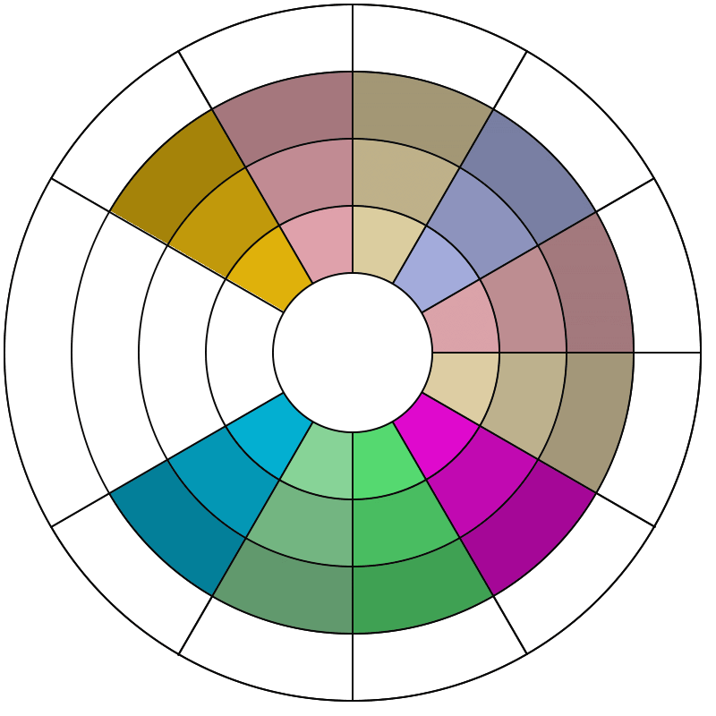























ANALYSE DE
documents
chatbots
Éducation
PRÉsentation
Assistant IA
QUIZ et
flashcards
Sélection subjective
de 60 applications
d’IA génératives
gratuits ou freemium
uneIAparjour.fr
#uneIAparjour
Thématiques
Utilisation avancée
(bonus)
Pour découvrir
Pour aller plus loin
v6 - août 2026
MUSIQUE
APPLICATIONS ET
AGENTS
VOIX
IMAGE ET VIDéo
Recherche

